Slide 1
좌표변환
- 한국측지계와 세계측지계
2011.12.02
이민파, 박주용
mapplus@gmail.com, jya1210@gmail.com
Team Blog: http://onspatial.com

Slide 2
순서
한국측지계와 세계측지계
Create Custom Geographic Transformation
Project
Define Projection

Slide 3
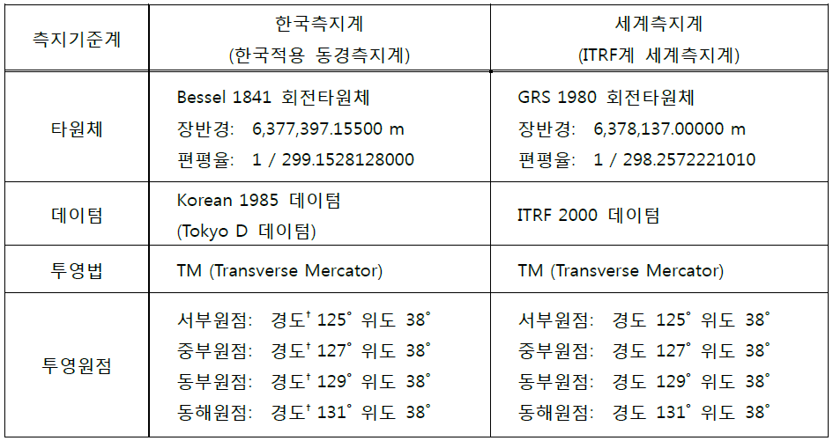
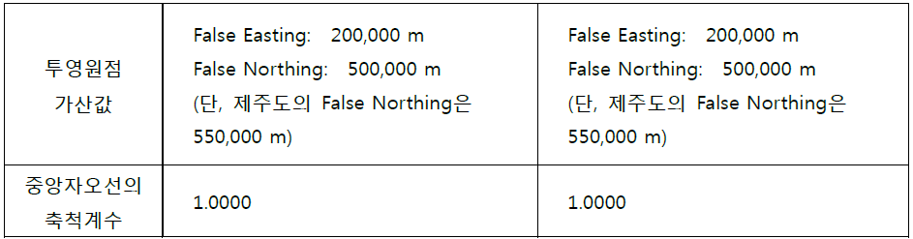
한국측지계와 세계측지계

Slide 4
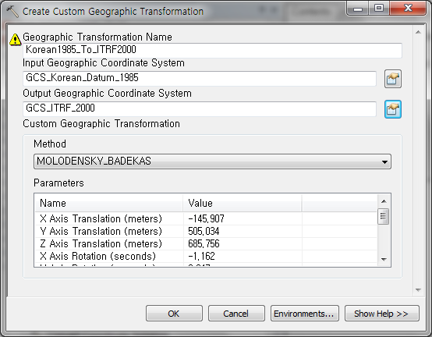
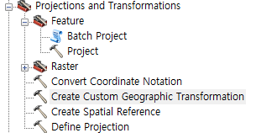
Create Custom Geographic Transformation

Slide 5
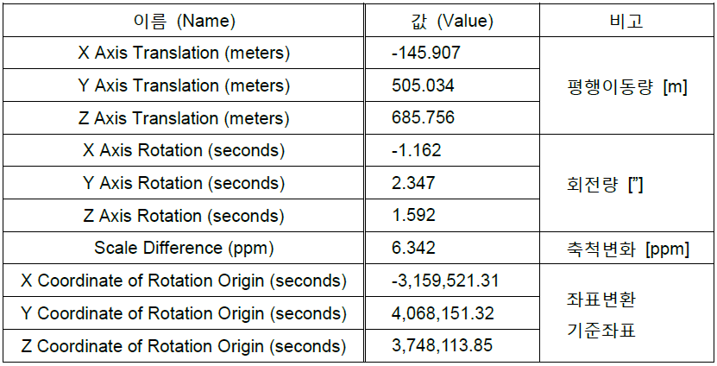
매개변수

Slide 6
Project vs Define Projection
Define Projection
- 좌표체계가 정의되지 않은 데이터셋에 좌표체계를 정의하는것
Project
- 현재 정의된 좌표체계를 다른 좌표체계로 변환하는것

Slide 7
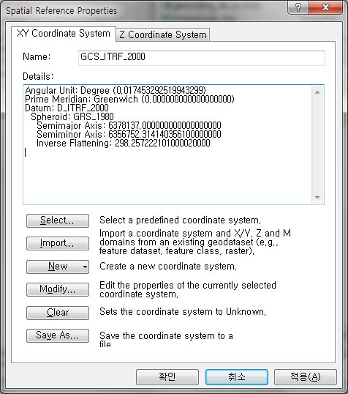
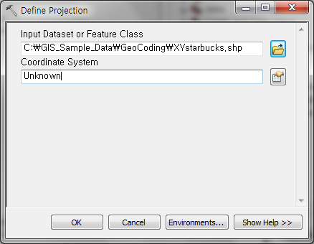
Define Projection 1

Slide 8
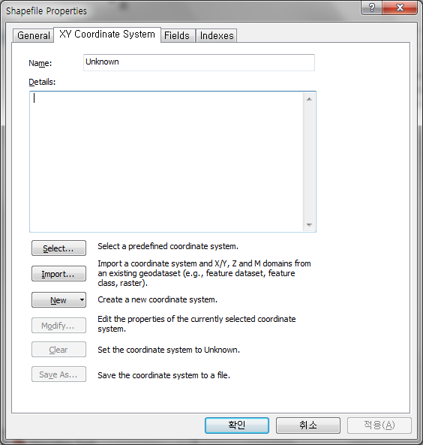
Define Projection 2

Slide 9
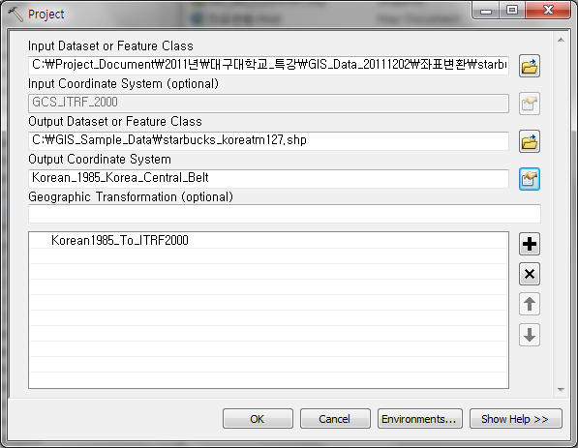
Project

Slide 10
References
세계측지계와 ArcGIS를 이용한 좌표변환
- http://support.sundosoft.com/Tech/Doc_Conview.aspx?type=Tech&subtype=Tech_Sub3&grouptype=all&itemid=7784

Slide 11
감사합니다.

